Slide 1

3D 포트폴리오
Shooting Game
RPG Game
김 도 영

Slide 2
Shooting Game

Slide 3
목 차
제작 정보
미사일 예상 경로 그리기
최적화를 위한 Object Pool
여러 상태를 제어하기 위한 State Pattern
순차적인 실행을 위한 Coroutine 활용
점수를 저장하기 위한 PlayerPrefs

Slide 4
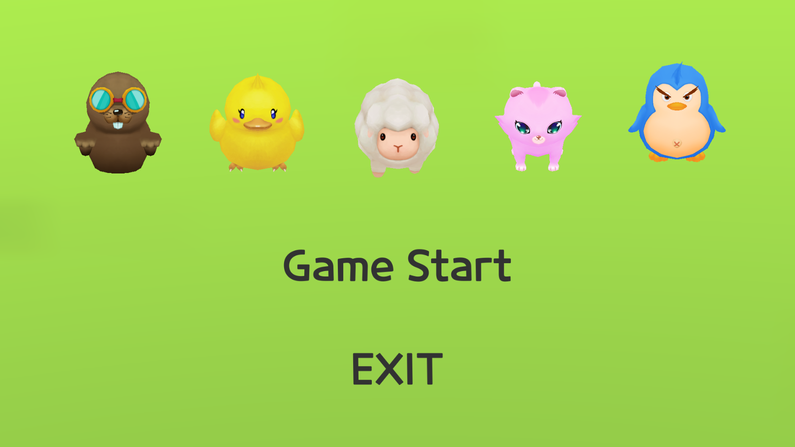
제작 정보
슈팅 게임
장르 : 슈팅
게임 방식 : 적의 숫자를 15마리 이하로 유지
개발 툴 : C#, Unity, Github

Slide 5
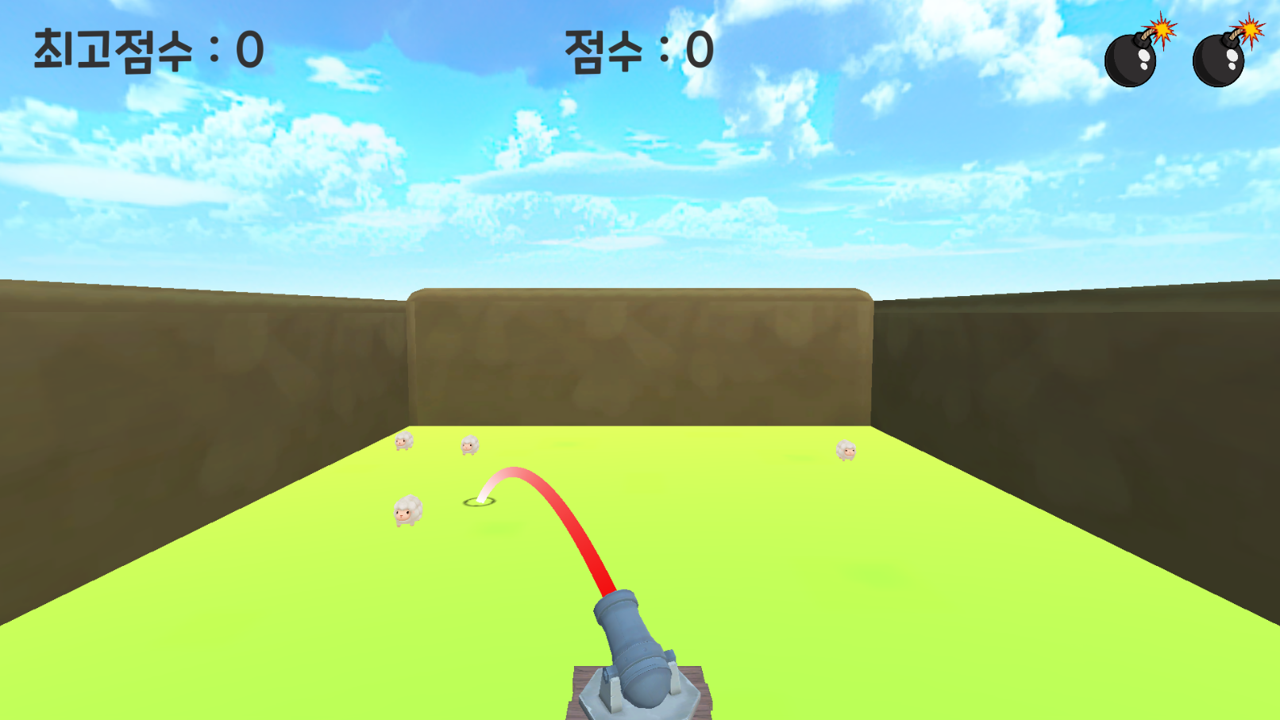
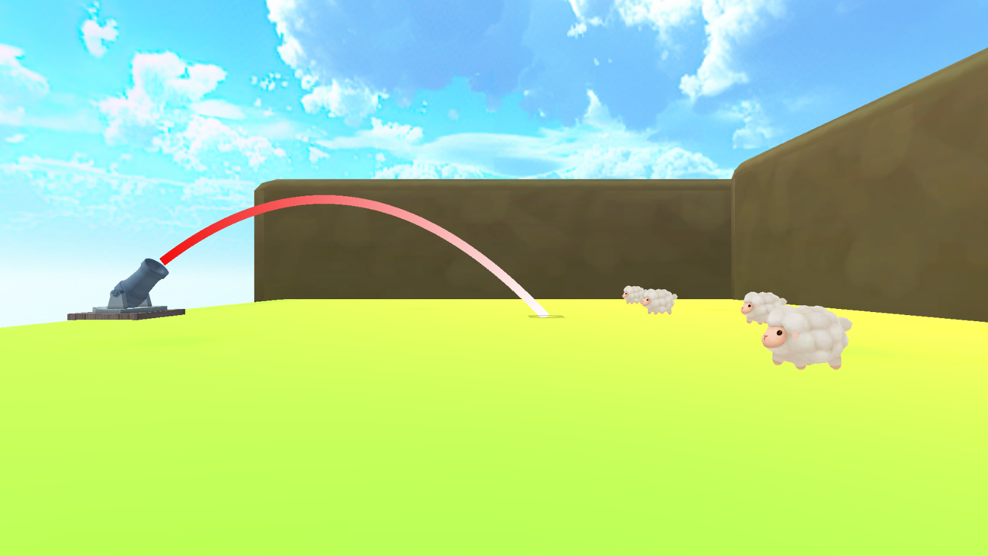
미사일 예상 경로 그리기
Line Renderer를 사용하여 각 포인트들로 선을 그렸습니다.
미사일의 운동방식이 등가속운동이므로 각 포인트마다
그 시간때의 속도를 더하여 각 포인트를 도출 후 연결하였습니다.

Slide 6
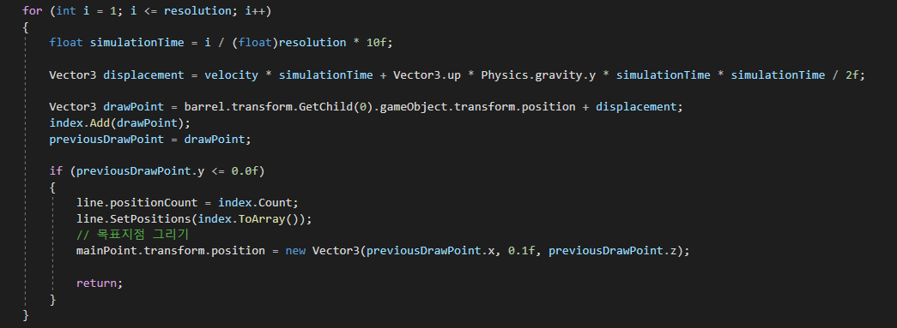
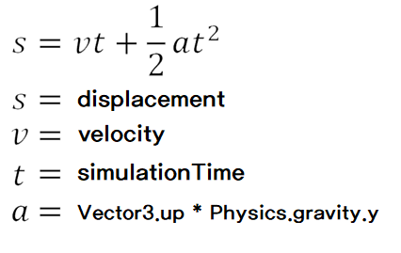
미사일 예상 경로 그리기
등가속 운동의 속도 구하는 방정식을 코드화
포신의 방향/파워를 활용하여 미사일 초기속도 도출
도출된 초기속도에 등가속 운동을 적용, 드로우포인트 도출

Slide 7


최적화를 위한 Object Pool
Object Pool
Play Scene
1
2
3
4
1
5
6
싱글턴으로 오브젝트풀을 만들어서
큐에 오브젝트를 미리 생성했습니다.
오브젝트가 필요할 때 풀에서 가져오는 방식으로 하여 객체의 생성으로 인한 성능저하를 개선했습니다.

Slide 8
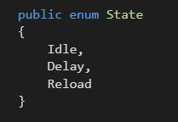
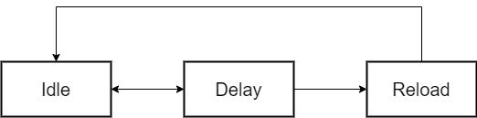
여러 상태를 제어하기 위한 State Pattern
Idle | 발사가 가능한 상태입니다. 포탑을 상하좌우로 움직일 수 있습니다.
Delay | 발사 후의 상태입니다. 발사는 불가능하지만 포탑을 움직일 수는 있습니다.
Reload | 모든 미사일을 소진한 상태입니다. 모든 행동이 제한됩니다.

Slide 9
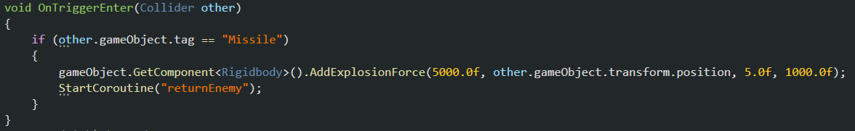
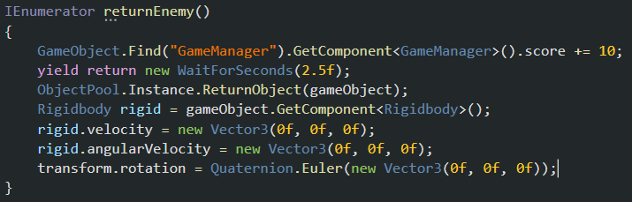
순차적인 실행을 위한 Coroutine 활용
호출
폭발
실행
점수
오브젝트 풀 반환
적이 죽었을때 Coroutine을 활용하여 순차적으로 ‘폭발 -> 점수 -> 오브젝트 풀 반환’ 실행하도록 구현하였습니다.

Slide 10
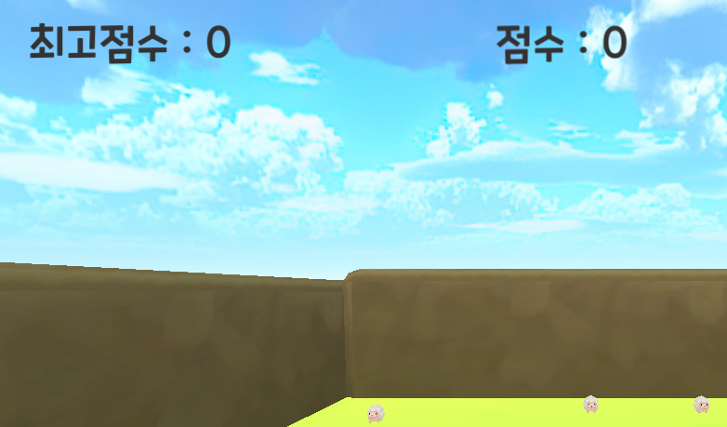
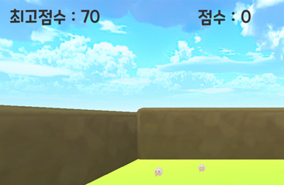
점수를 저장하기 위한 PlayerPrefs
Public void SetData(int bestScore)
{
If (최고점수가 갱신되었는가?)
{
최고점수를 저장
}
}
Public int GetData()
{
If (최고점수가 존재하는가?)
최고점수를 반환
else
0을 반환
}
최고점수는 PlayerPrefs를 이용해 컴퓨터에 저장하여
게임시작시 데이터를 불러오도록 하였고,
게임이 끝났을 때 최고점수에 변동이 있을 때만 데이터를 저장하도록 하였습니다.

Slide 11
RPG Game

Slide 12
목 차
INVENTORY
EQUIPMENT
장비 교체
Render Texture
상 점
아이템 드랍

Slide 13
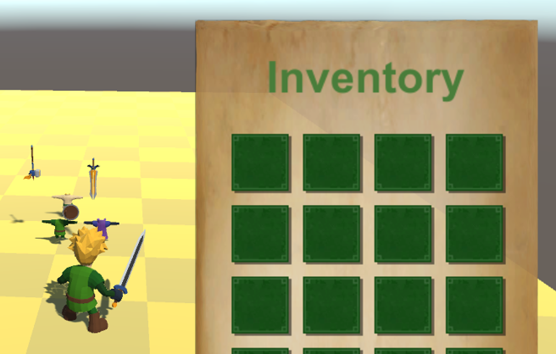
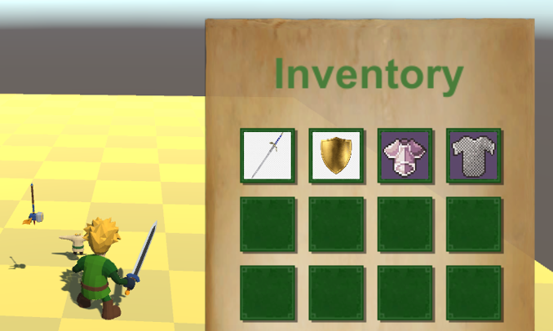
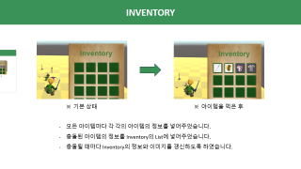
INVENTORY
※ 기본 상태
※ 아이템을 먹은 후
모든 아이템마다 각 각의 아이템의 정보를 넣어주었습니다.
충돌된 아이템의 정보를 Inventory의 List에 넣어주었습니다.
충돌될 때마다 Inventory의 정보와 이미지를 갱신하도록 하였습니다.

Slide 14
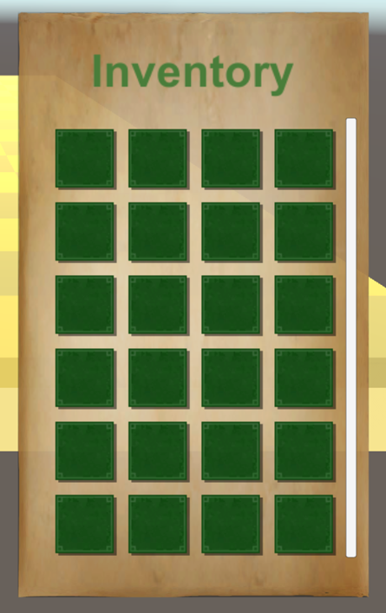
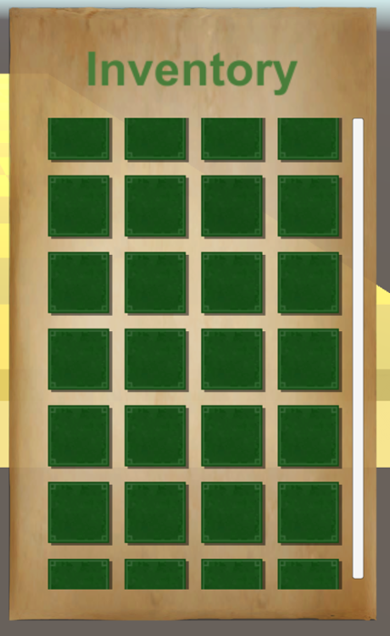
INVENTORY
Grid Layout Group 를 사용하였습니다.
인벤토리 1칸을 Prefabs화 하여 Grid Layout Group 적용을 쉽게 하였습니다.
Grid Layout Group의 기능 사용하여 Inventory의 Scroll을 구현하였습니다.
INVENTORY는 정보를 쉽게 수정하기 위해 List를 사용하였습니다.
※ Scroll 구현

Slide 15
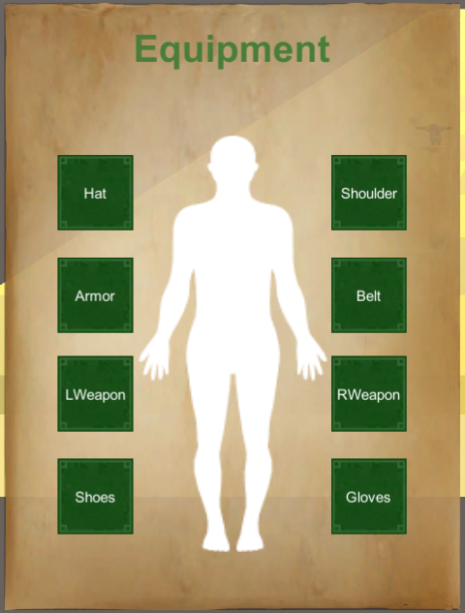
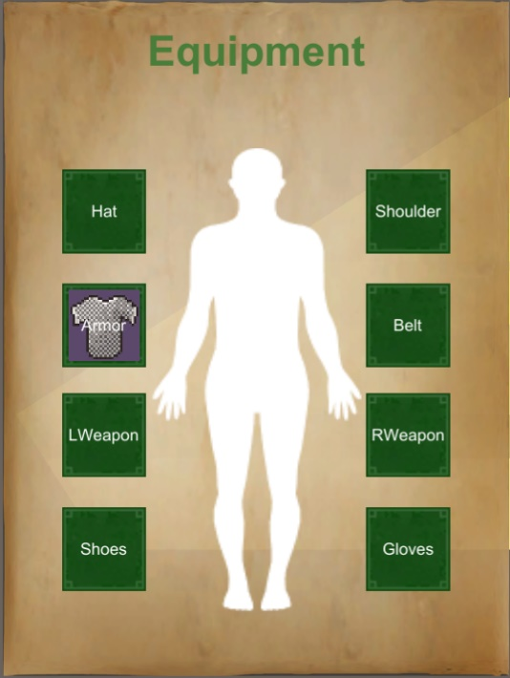
EQUIPMENT
현재 활성화된 장비를 확인 하기위해 “Tag”를 사용하여 원하는 오브젝트에 접근하는 것을 목표
자식 오브젝트에 중복된 “Tag”로 인해 접근이 어려운 것을 확인
접근을 위해 각각의 아이템과 장비칸에 ID와 번호를 저장한 후 INTERFACE를 활용하여 반환함
ID를 사용하여 같은 부위의 오브젝트에 접근과 확인 후 번호를 이용하여 파츠 변경을 하였습니다.

Slide 16
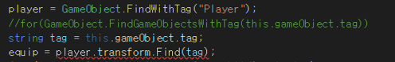
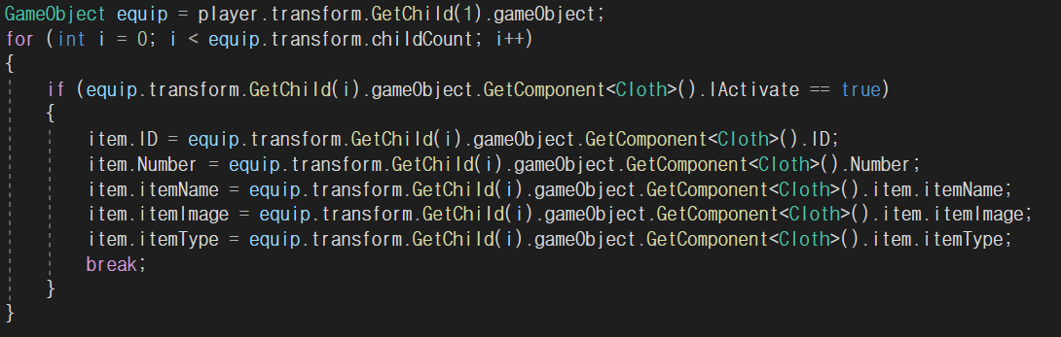
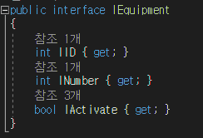
EQUIPMENT
1. Tag 사용 실패
3. Interface로 만든 IActiveate를 이용하여 접근
2. Interface 사용

Slide 17
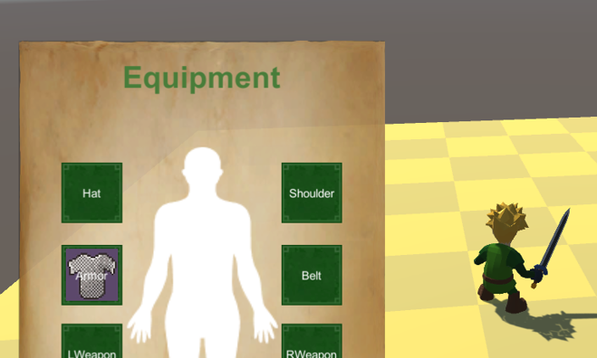
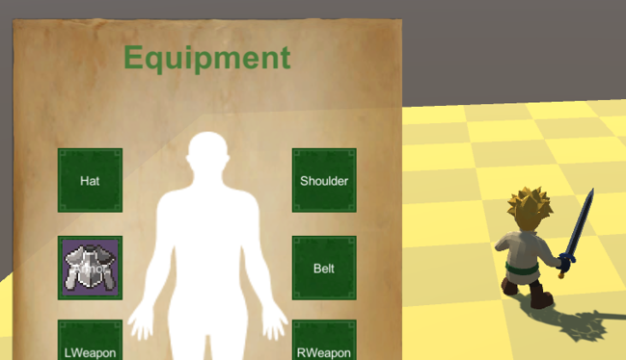
장비 교체
※ 현재 착용한 장비
※ 착용 장비를 교체
현재 활성화된 오브젝트를 Interface를 통해서 확인할 수 있게 하였습니다.
확인된 오브젝트의 이미지를 장비창에 나타냈습니다.
선택된 아이템의 ID와 번호를 통해서 같은 파츠를 찾고 교체를 하도록 하였습니다.

Slide 18
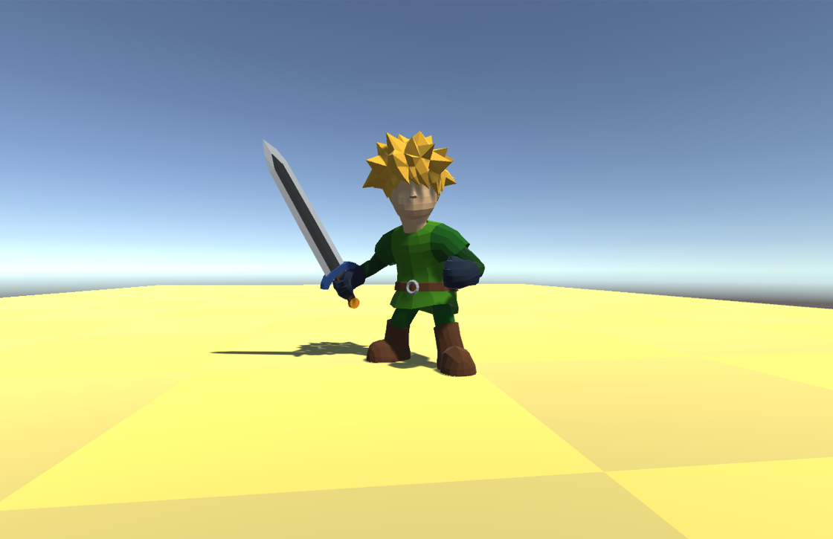
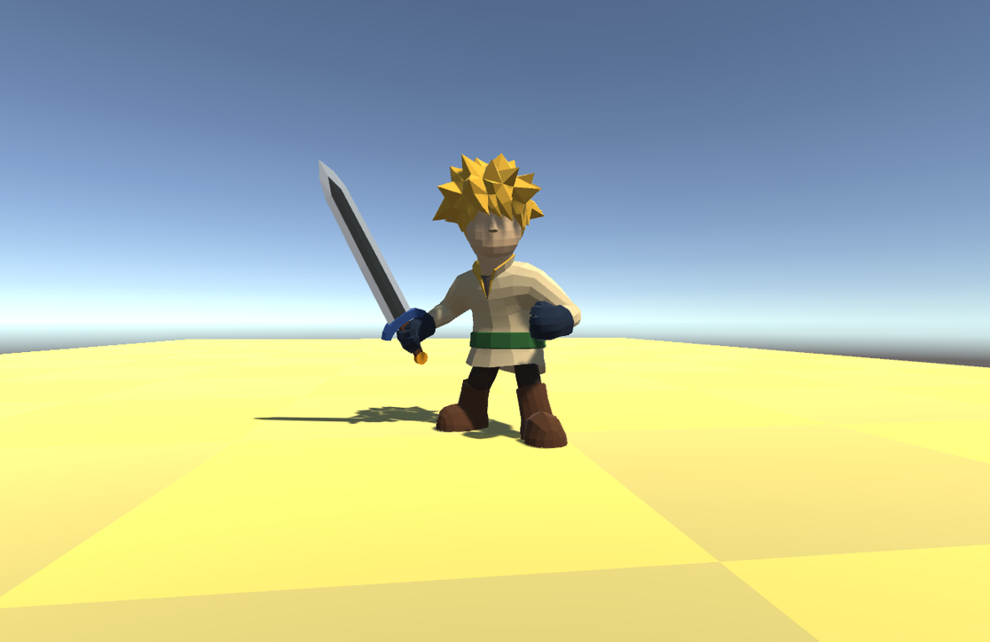
장비 교체
※ 장비 교체 전
※ 장비 교체 후
장비 교체 시 ID를 통해 Player의 자식 오브젝트에 접근 하였습니다.
아이템의 번호로 현재 활성화된 오브젝트를 꺼주고 바뀐 오브젝트를 활성화했습니다.

Slide 19
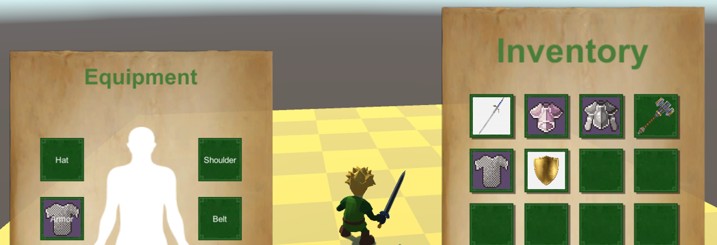
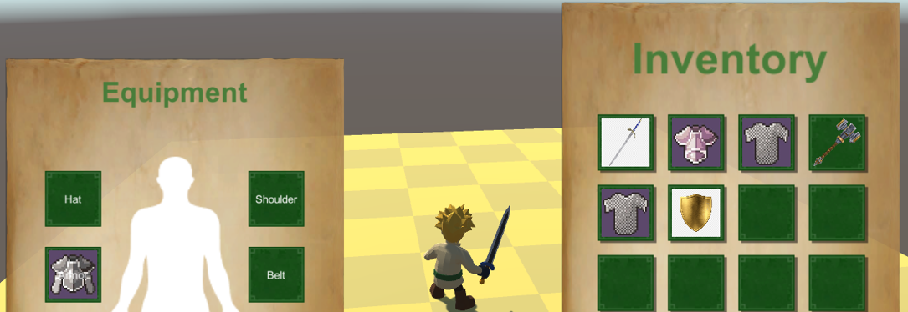
장비 교체
장비 교체 시 착용중인 장비와 교체할 수 있도록 하였습니다.

Slide 20
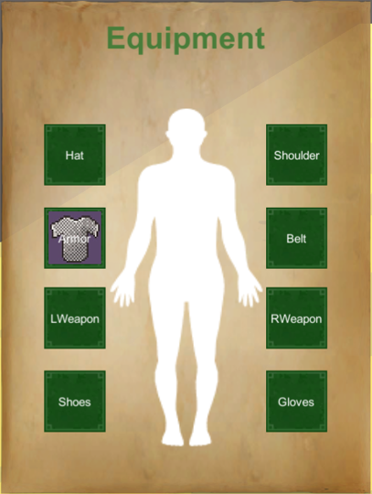
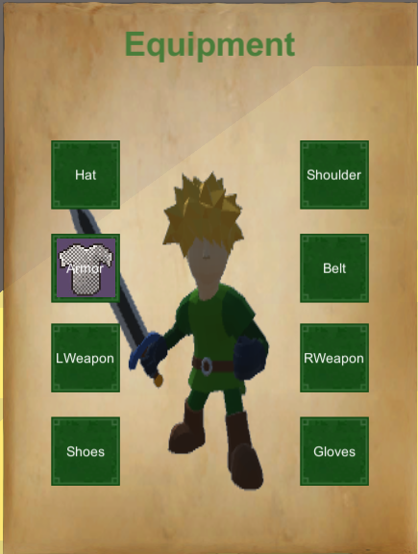
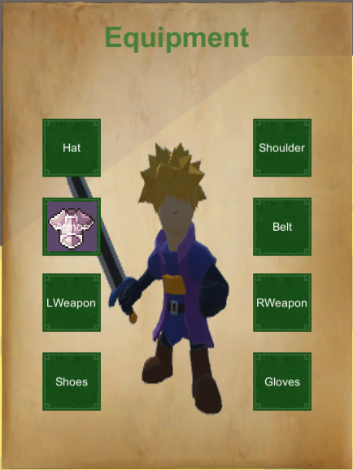
Render Texture
Render Texture를 만들고 UI카메라를 만들어서 목표하는 오브젝트를 바라보게 했습니다.
Raw Image를 사용하여 Render Texture를 장비 UI에 띄웠습니다.

Slide 21
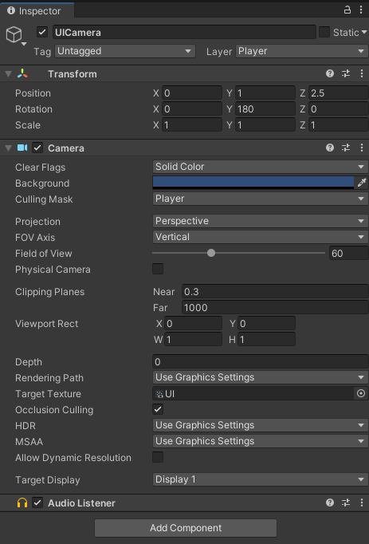
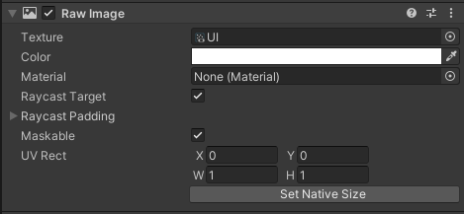
Render Texture
1. 선택한 Layer만 Render합니다.
※ UI용 Raw Image
2. Target Texture에 Render Texture 넣으면 선택한 카메라가 선택된 Layer만 Render Texture에 저장합니다.

Slide 22
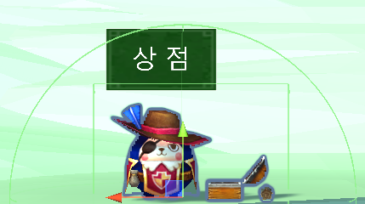
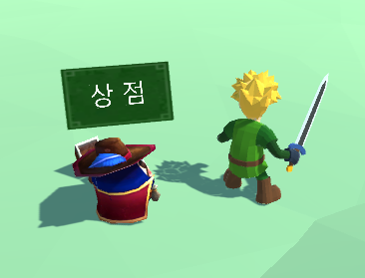
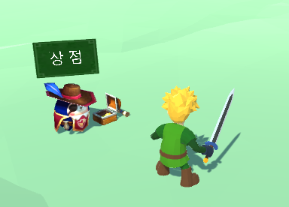
상 점
Collider 범위
상점 TextUI
2번째 Collider를 사용하여 Player의
접근을 확인하였습니다.
NPC에 WorldSpace로 된 Canvas를 넣어 카메라를 향해 바라보도록 하였습니다.

Slide 23
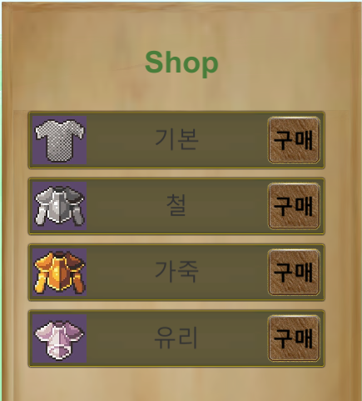
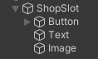
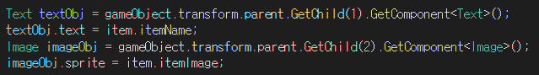
상 점
Prefabs 구성
각 Prefabs에 아이템의 정보를 넣었습니다.
아이템의 이름과 이미지를 UI에 반영하였습니다.
상점 UI

Slide 24
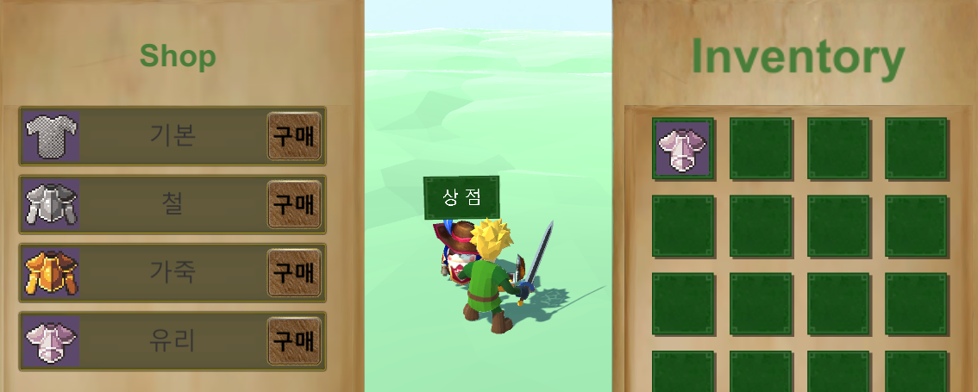
상 점
상점을 구현하면서 Inventory 접근을 위해 Inventory에 Singleton을 사용하였습니다.
상점의 아이템을 Inventory List에 추가할 수 있도록 하였습니다.

Slide 25
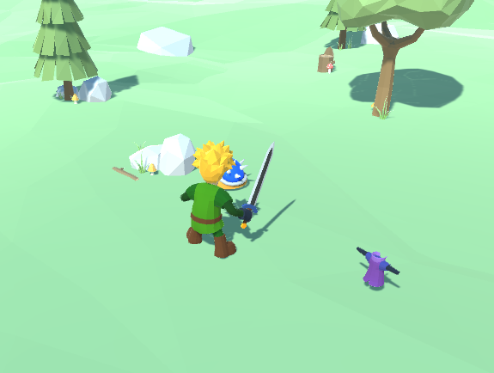
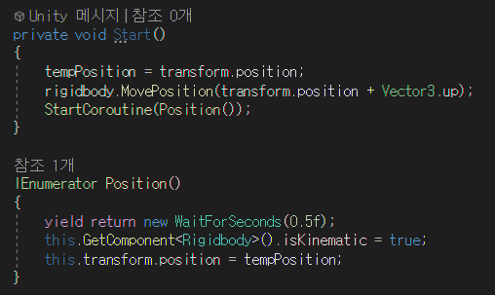
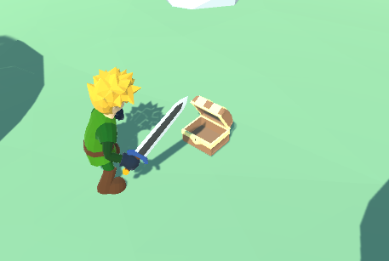
아이템 드랍
아이템이 상자에서 튀어나오는 연출
아이템이 바닥을 통과하는 문제를 막기 위해
Coroutine을 활용하여 일정시간 후
isKinematic를 활성화되도록 하였습니다.

Slide 26
아이템 획득
19p
더블클릭을 했을때 인벤토리로 기존 착용중이던장비가 인벤토리로 들어갑니다.
동일한슬롯에 들어갑니다.
22p
플레이어가 범위내에 들어왔를때 상호작용을 위해서 2번쨰 콜라이더를 사용하였습니다.
플레이어와 상점간의 상호작용을 통해서 자연스러운
샾에서 추후 추가되는 아이템을 위해서 어떤식으로 구현합였습니다.
싱글톤 기법을 인베니토리에 적용하였습니다.
아이템 드랍
아이템 범위 내에 플레이어가 접근 시, 상호작용 키가 활성화 되도록 하였습니다.
플레이어가 상호작용 키를 누를 시 아이템이 인벤토리에 들어가고 필드에서는 삭제되도록 구현하였습니다.

